Slide 1
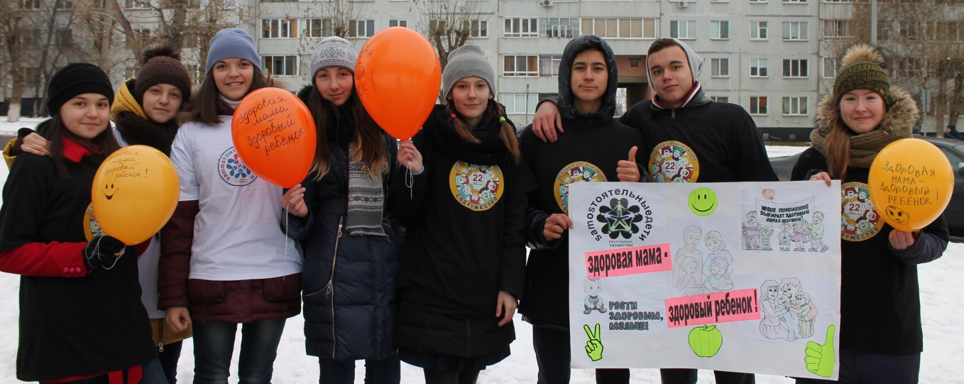
«RESPECT» Нижнекамск
«Здоровая мама – здоровый ребенок!»
24 ноября 2015 года в рамках республиканского антинаркотического проекта «SаМоSтоятельные дети» - отряд «RESPECT» (учащиеся 8Б и 8в классов)
провели городскую акцию «Здоровая мама – здоровый ребенок!».
В ходе акции ребята предлагали прохожим ответить на вопросы викторины о влиянии табака и алкоголя, а также подписать однодневный контракт отказа от вредных привычек.
Участникам были завязаны оранжевые ленточки на запястье,
как символ нравственности и семейных традиций, желая всем здоровья.
«Самостоятельные дети». https://edu.tatar.ru/nkamsk/gim22

Slide 2
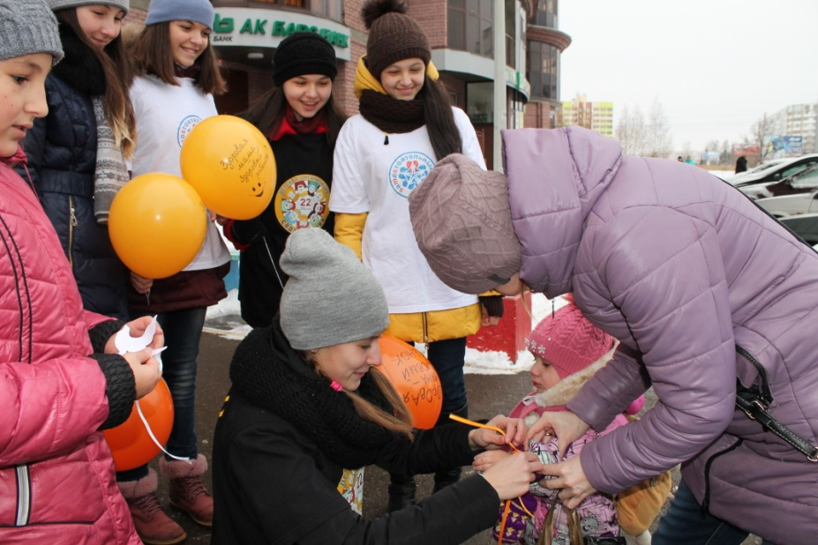
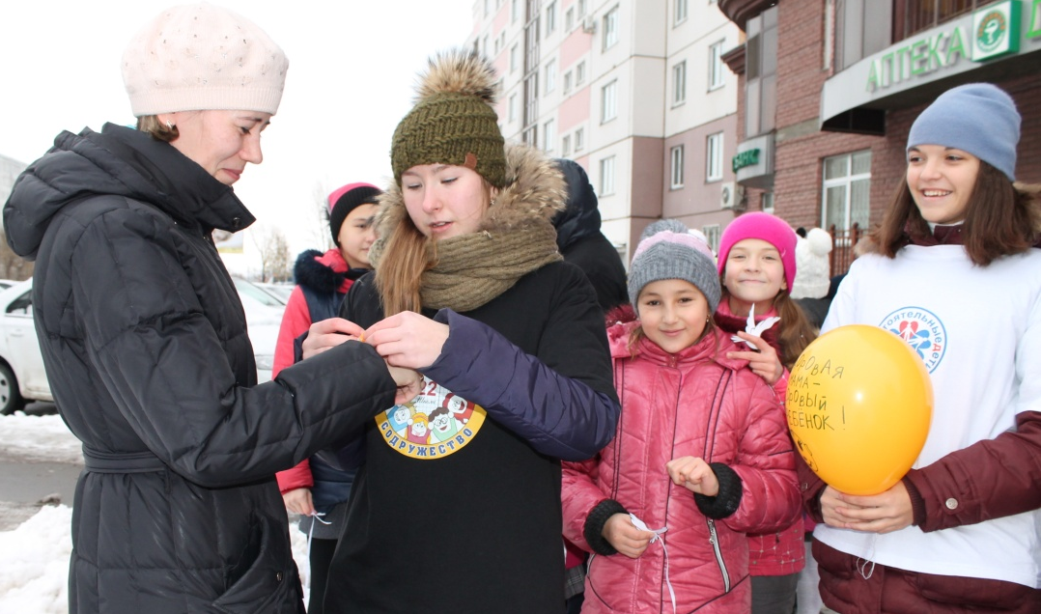
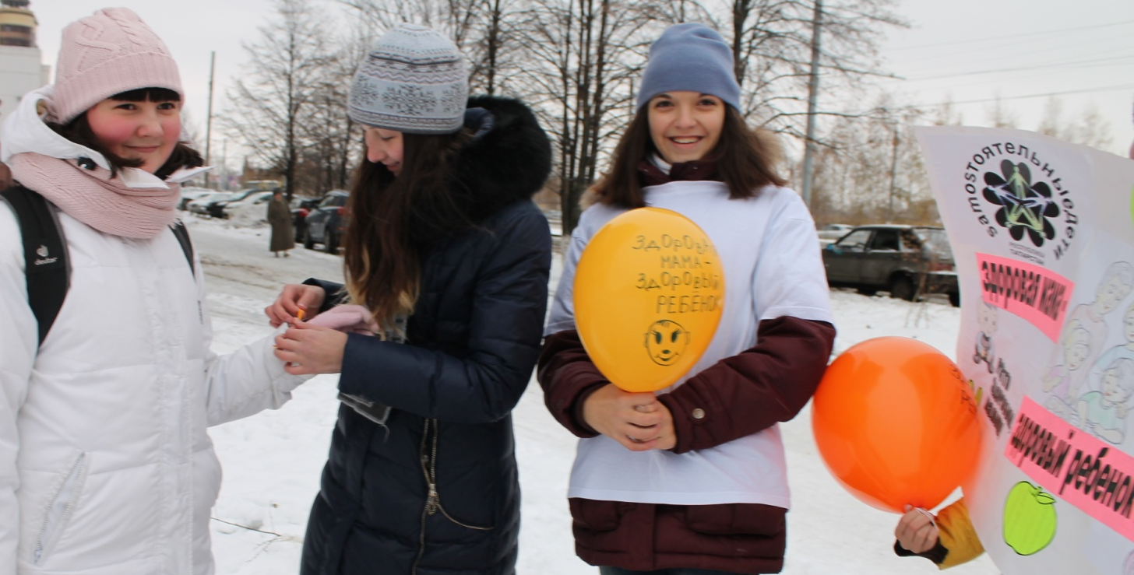

Slide 3
